Slide 1

TOI推廣計畫 解題-潛水
Icon made by Eucalyp from www.flaticon.com

Slide 2

題 目
小軒是一個熱愛潛水的人，他趁著放暑假的時間去澎湖潛水。
澎湖由許多小島組成，小軒今天想從A島經由潛水的方式到B島。潛水需要背著氧氣筒，而小軒不想浪費力氣去背過重的氧氣筒，他希望氧氣筒的容量夠用就好。小島間的距離有長有短，需要花費的氧氣量也不同，但有些島之間不能由潛水來移動；每抵達一座島就可以把氧氣筒重新裝滿。
請你幫小軒算出他最少要背多少容量的氧氣筒才能讓他順利從A島潛水抵達B島。
Icon made by Freepik from www.flaticon.com

Slide 3
Icon made by eucalyp from www.flaticon.com
輸入格式
第一列有兩個整數N與M（2 ≤ N ≤ 500、0 ≤ M ≤ N(N−1)/2），代表有N座小島以及M條潛水路徑，小島的編號為0～N－1。接下去有M列，代表島與島之間移動所需花費的氧氣量；每列有三個整數，前兩個整數為島的編號，第三個整數為兩個島之間潛水移動需要的氧氣量W (2 ≤ W ≤ 50000)，雙向所需要的氧氣量相等。最後一列有兩個整數A與B，代表小軒想從A島潛水移動到B島。
輸出格式
對每筆資料請輸出小軒最少要背多少容量的氧氣筒，若從A島無法經由潛水移動到B島，請輸出 -1。
輸入範例 4 4 0 2 3 0 1 1 1 3 6 2 3 5 0 3 | 輸出範例 5

Slide 4

解題重點:
1. 重點一
了解題目
2. 重點二
實作Kruskal's Algorithm
Icon made by smalllikeart from www.flaticon.com

Slide 5

了解題目
題目說每到一座島都可以把氧氣筒充滿氧氣來繼續移動，而我們要找最小的氧氣筒的容量，轉換成概念其實最是要找一條從A點到B點的路徑，這條路徑的最大值是最小的。
這可以由Kruskal`s Algorithm完成，先把所有的邊由小到大排序，並一條一條加入圖中，當新加了一條邊，讓A點與B點連通，則這條邊的權重就是最小的最大值。
Icon made by Freepik from www.flaticon.com

Slide 6
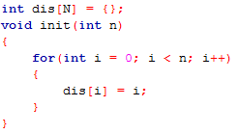
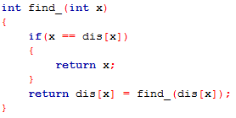
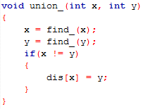
Disjoint set
實作Kruskal`s Algorithm需要用到一種資料結構為disjoint set，disjoint set目的是看A點與B點是否在同一集合，再增加新邊使讓邊的兩點X, Y變成同一集合。
範例程式：
disjoint set初始化
看點 x 屬於哪個集合
將點x, y合併成同一個集合

Slide 7
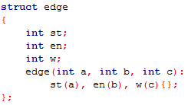
Kruskal`s Algorithm
一開始我們必須開一個結構來儲存邊的資訊，邊分別有起點、終點、權重。
範例程式：

Slide 8

Kruskal`s Algorithm
將邊權重由小到大排，利用自訂的比較函式，與內建的std::sort()來進行排序
範例程式：

Slide 9
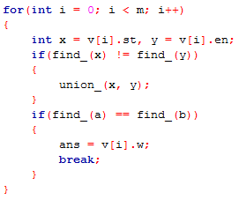
Kruskal`s Algorithm
接著我們由排好順序的邊，來加入圖中，若使A, B變成同一集合，則新加入邊的權重及為答案。
範例程式：

Slide 10
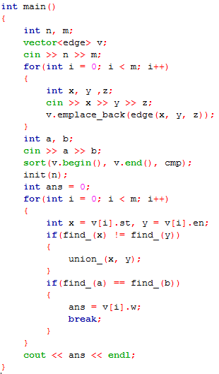
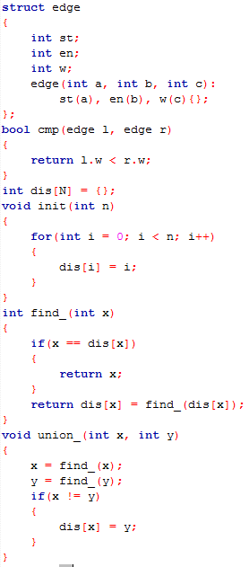
範例程式

